Slide 1

Setkání lektorů 2025
10.-12.1.2025

Slide 2

Kurzy v číslech
 | 2024 | 2023 | 2022
Naplánovaných kurzů | 204 | 191 | 184
Realizovaných | 196 | 181 | 158
Z toho kurzů LŠ | 24 | 23 | 18
Zrušeno | 6 | 10 | 26
Celková časová dotace | 1 268 | 1 198 | 1 087
Absolventů celkem | 6 754 | 5 748 | 4 643
Kurzy pro sborovny | 9 | 6 | 4

Slide 3
Novinky v TŠ, co se povedlo
Tvořivá pedagogika – nový web pro rodiče, videokurzy (AJ)
Letní školy
Zdokonalení práce s webinářovým prostředím
Nová témata akcí
Dřívější zasílání termínů->zlepšení plánování
Zlepšení komunikace k webinářů – informace k materiálům

Slide 4
Co se nezdařilo dotáhnout
Prezenční kurzy – pokles zájmu ze strany účastníků trvá
Nový systém pro e-mailing – hodně padají zprávy do spamu
Posílení marketingu a propagace – neverending story
Nedostatečná práce s obsahy akcí, špatné specifikace
Spolupráce při tvorbě DPP

Slide 5
Nové produkty v roce 2024
Soubor pracovních listů do dílen čtení
Karty a Šablony AJ IV
Připravuje se
Karty a šablony pro rozvoj pozornosti
AJ –pomůcka

Slide 6
Legislativní novinky v roce 2025
Zrušení akreditačního systému
Na konci února dobíhají stávající akreditace v rámci DVPP
Změna u DPP
limit mírně navýšen 11 500 Kč/měsíc, 300 hodin/rok
dohody budou nadále vystavovány měsíční, bude třeba je poslat včas podepsané zpět Vendy (scan/foto, mejl/WhatsApp)

Slide 7
Systém výpočtu honoráře
Zůstává nezměněn, ceny jsme nenavyšovali
Tabulka vložená v administraci

Slide 8
Ze zpětných vazeb
Nejasně formulované obsahy
Chtějí vidět lektora (mějte zapnuté kamery, lépe se udrží pozornost)
Opakující se aktivity v rámci různých školení se stejným lektorem
Nedodržení časové dotace (u webinářů počítáme s pauzou cca 10 min.; nekončit víc než 10 min. dřív ani nečekat na odpojení posledního)

Slide 9
Školení – zvažovat prodejnost
Využít nového RVP – akcentovat na zásadní body/novinky
Pohrát si s dobrým názvem
Marketingově používat u 2h akcí „hra“ (Hry do matematiky na násobilku)

Slide 10
Plánování akcí, specifikace obsahů
Celkem složité – sladit termíny, vypsat, všude vyvěsit, propagovat
Pro úspěšné obsazení nezbytné zavěsit co nejdřív s dobře formulovaným obsahem
Obsahy nutno specifikovat - > administrace do 31.1.2025
Náležitosti obsahu akce:
Specifikace cílové skupiny
Forma vedení akce (přednáška, praktické/video ukázky, vizualizér, interakce účastníků, …)
Jaká podtémata zazní
Výstup (co se dozví, naučí, vyzkouší, přínos do praxe, …)
Nebojte se být konkrétní
Poskytnuté materiály (prezentace, Vaše materiály, naše karty a šablony) – co poskytnete, je na vás
Co si mají účastníci připravit
(o lektorovi)

Slide 11
Vzorový obsah
Duševní hygiena a práce se stresem
Kurz je určen primárně všem pedagogickým pracovníkům, různých stupňů vzdělávání a typů škol. Přínosný může být také pro výchovné poradce, vedení škol, nebo asistenty pedagoga či jiné nepedagogické pracovníky.
Webinář bude veden formou přednášky, můžete se těšit na tato témata:
specifika práce pedagoga
konkrétní profesní stresová zátěž
techniky na práci s tělem
techniky na práci s emocionálními potřebami
kognitivní možnosti duševní hygieny
sociální zapojení a společné aktivity
práce s akutním stresem
práce s chronickým stresem
základy wellbeingu
Na webinář si připravte psací pomůcky a blok na psaní poznámek, prezentace nebude k dispozici.

Slide 12
Vzorový popis
Profese učitele může být hezkou životní náplní, ale také výzvou a náročným zaměstnáním. S měnící se společností se kladou stále vyšší nároky na roli učitele, jak po stránce profesní, tak emocionální. Snadno se může stát, že se začne projevovat syndrom vyhoření, nebo stres přeroste v nějaké psychické obtíže. Jedním z cílů webináře je naučit se pozorovat sebe a své emoce a potřeby a položit základy své preventivní psychohygieny.
Webinář je veden formou přednášky s možností kladení dotazů ze strany účastníků v chatu.
Lektor: Mgr. Jiří Halda
Mgr. Jiří Halda je speciální pedagog, lektor a rodinný terapeut. Orientuje se na poruchy chování a učení a rodinné vztahy. To, že poruchy vychází z chybných rodinných vzorů, je dávno známo. Proto je problém dítěte vždy problémem celé rodiny. Orientuje se tedy na rodinu jako organismus, kde má být všem dobře a všichni si mají být jisti svým místem. Říká o sobě: Zaměřuji se především na problematiku výchovy dětí, předškolní zralosti a procesů učení. V personálním poradenství se specializuji na vztahy, vnitřní ladění a osobnostní náhled. Jsem zneklidněn rozpadem pravidel ve výchově, ve vztazích a v rozbředávání motivace lidí dělat cokoliv v životě s chutí a snažím se být v tomto oboru prospěšný. Jsou to obory, které se vzájemně doplňují. Jsem vášnivý, ale nedostatečně nadaný kytarista, průměrný, ale snažící se manžel a mým hlavním koníčkem je kombinace válení a povalování.
Do popisu už může jít text v odstavcích, to míň důležité, obecnější
Uvedené vzory jsou v maximální délce, delší jsou zbytečné
Link

Slide 13
Vzorový obsah 2 Hravá přírodověda činnostně
Seminář je vhodný pro všechny učitele působící na 1. stupni ZŠ. Účastníci obdrží zdarma pomůcku Karty a šablony pro činnostní učení PŘ 4-5 roč. v ceně 185 Kč.
Výklad bude doplněn o praktické ukázky činností, které si účastníci vyzkouší z pozice žáka. Předpokládáme aktivní přístup účastníků.
Na akci zazní zejména:
zásady činnostního učení
náměty do hodin přírodovědy- vhodné aktivity, didaktické hry:
ekosystémy
nerosty a horniny
koloběh vody
ovoce a zelenina
rozmnožování rostlin
živočichové -systematika
podnebí a počasí
vhodné pomůcky, ukázky práce s nimi (kartičky, lota, pexesa, tabulky, hlasovací karty,…)
výuka přírodovědných pojmů
zařazování projektů (projektové dny, dlouhodobé projekty)
mezipředmětové vztahy
možnosti výuky mimo třídu (exkurze, muzea, vycházky, …)
práce s odbornou literaturou a textem
pokusy a sledování, vedení záznamů

Slide 14
Vzorový popis 2
Výuka přírodovědy rozšiřuje znalosti získané v prvouce. Postupně navazujeme na to, co již žáci znají a umí. Pro názornost využíváme pomůcky a exponáty ze školních a jiných sbírek, neopomíjíme výuku v terénu. Aktivního zapojení žáků můžeme dosáhnout zvolením vhodných pomůcek a způsobu práce. Koncept činnostního učení cílí krom aktivizace také na rozvoj všech klíčových kompetencí.
Účastník si krom metodiky a oborové didaktiky odnese zásobník aktivit a didaktických her a další náměty pro zpestření a zefektivnění výuky. K některým námětům získáte od lektorky i šablony/pomůcky k okamžitému zařazení do výuky.
Na seminář si přineste psací potřeby a blok na poznámky, cca 15 čtverečků velikosti 2x2 cm vystřižených z kartonu (krabička od čaje/cereálií, čtvrtka), pastelky (5 základních barev) a nůžky.
Lektor během výkladu komunikuje stejným způsobem, jako při výuce. V rámci výkladu si tedy všímejte, jakým způsobem lektor používá, věnuje se:
pozitivní způsoby hodnocení žáků
práce s chybou
zpětná vazba
diferenciace ve výuce
prvky kritického myšlení, využití samokontroly, individualizace
organizace samokontroly žáků při výuce a sebehodnocení
komunikace při výuce
rozvíjení kompetencí

Slide 15
Podoba webináře/kurzu
Představení lektora + stručně TŠ/činnostní učení (max. 5 min.)
Obsah/struktura akce/co nás čeká (přestávka, časové rozvržení)
Zapnutá kamera (nemá vliv na kvalitu spojení/schůzky), výjimka vizualizér. Pozor na přepínání obrazu (malej x velkej Čenda; 😊)
Vystupování: vstřícnost, pozitivní naladění, adekvátní prostory pro dotazy (ani málo, ani moc)
Důležité: sledovat chat/dát prostor pro dotazy (průběžně/aspoň po blocích)
Dodržení časové dotace (včetně přestávky 5-15 min./w, prezenčně i delší nebo víckrát – standardně je rezerva 30 min.)
Mejlová komunikace-přes systém, nebo kancelář

Slide 16
Podoba webináře/kurzu
To důležité zmínit vždy. Ale dbejte na téma a aby s ním korespondovaly převažující, stěžejní aktivity (počítání s daným oborem, učivo adekvátní ročníku,…)
Na každý seminář/webinář mějte připravené nějaké typické aktivity, které nezazní jinde.
Text v prezentaci, lektor buď přečte, nebo komentuje a rozvíjí (nenechat to jen prostor na přečtení)
Neříkat: počty účastníků (25 osob), info k záznamu apod. – odkažte na kancelář,pozor na opakující se výrazy a obraty
Přidaná hodnota činnostního učení- zdůrazňovat furt dokola, jaké se rozvíjí kompetence, co vše daná aktivita přináší

Slide 17
Náměty na nová školení
Nápady?
Nebojte se přijít s novým školením, ať už úplně nové téma, nebo nově pojaté

Slide 18
Live webinar-ukázky práce
livewebinar.com https://livewebinar.com/200-148-493/11402750faeaf8f449e73851d234aff6

Slide 19
Administrace-ukázky práce
www.tvorivaskola.cz/admin

Slide 20
Děkujeme za spolupráci <3

Slide 21
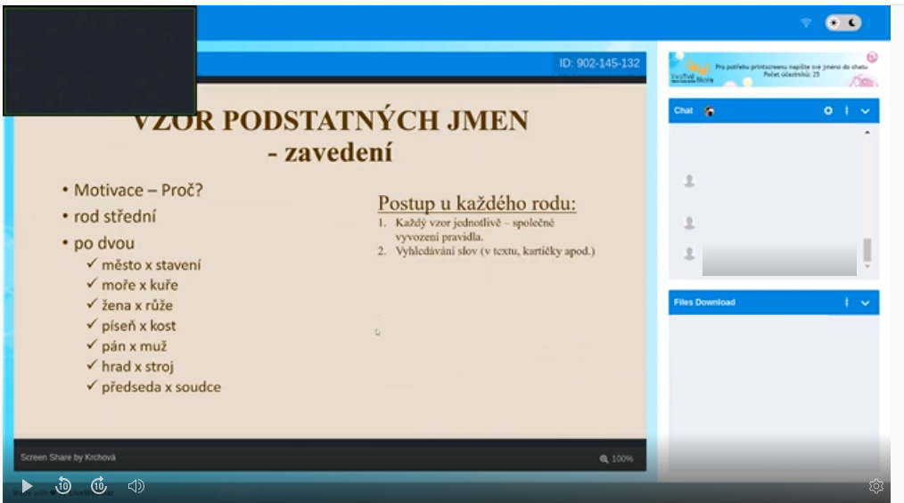

Slide 22
